Slide 1
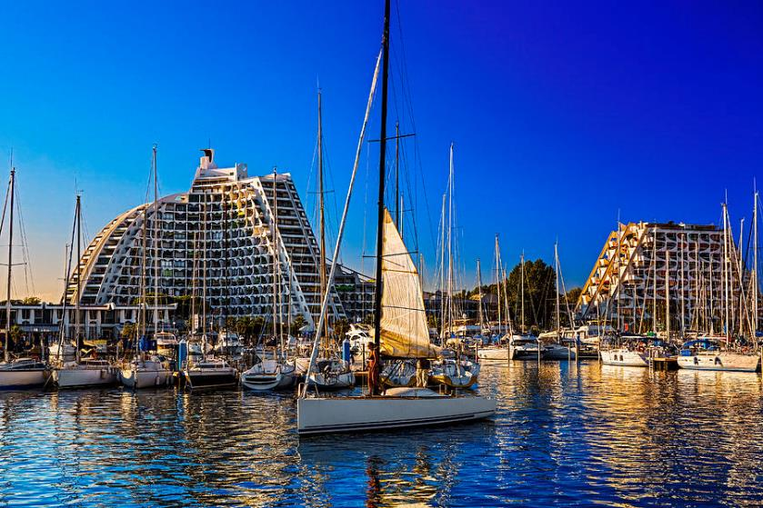



Lorient Vous Propose

Slide 2
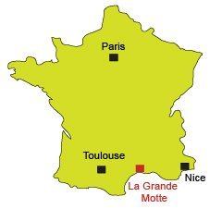
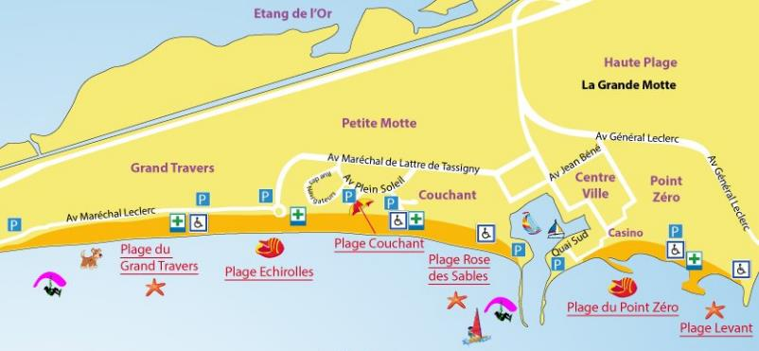
Localisation de la Grande Motte
et, liste des plages de la station balnéaire

Slide 3


Ville créée en 1965, par la Mission ‘Racine’
La station accueille 120.000 touristes par an
avec 8600 habitants à l’année
Commune Urbaine et Littorale – Station balnéaire et port de plaisance, proche de Montpellier – Nîmes et de la petite Camargue

Slide 4
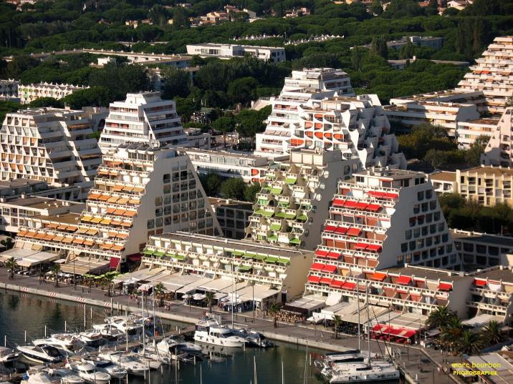
LA GRANDE MOTTE
FÊTE SES 50 ANS….
Jean BALLADUR (décédé en 2002)
a imaginé cette localité, comme Architecte visionnaire
En Hommage, un buste à son effigie sera posée face au palais des Congrès
En 2010 la ville a reçue le label ‘ Architecture Contemporaine remarquable’
Avant : dunes, marécages et. Moustiques
Il imagine une circulation piétonne, de la végétalisation, pour concurrencer la concurrence des plages Espagnoles et, attirer les touristes dans la région
Inspiré par les bâtiments de Brasilia (visite de Balladur en 1965)

Slide 5
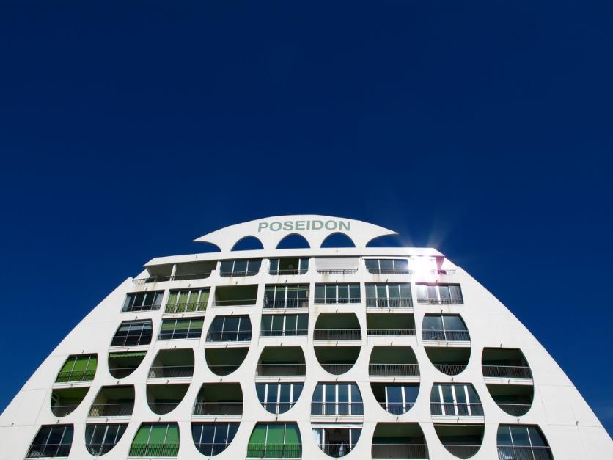
En Languedoc, l’économie et, les embruns salés imposent l’usage du béton comme matière moderne.
Balladur se fait aider par des sculpteurs et céramistes, des fresques vont orner les halls d’immeubles de la cité des ‘Pyramides’
La ‘Provence’ et, ‘Le Grand Pavois’ seront les premiers immeubles à sortir de terre
Grande Motte
Le Poséidon – immeuble moderne

Slide 6
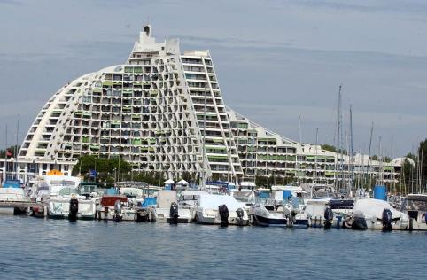
Les bâtiments sont disposés en quinconce, dégageant la vue sur la mer et, brisant les vents
Avec un cahier de charges détaillé pour les gabarits, couleurs et, servitudes.
Les MODENATURES, ornements de façades caractéristiques, les éléments urbains, bornes incendie, bancs, lampadaires (en chapeaux de fées), sont conçus comme des sculptures.
Des résilles blanches habillent les loggias dont le fond est peint de couleurs appuyées,
des formes diverses, ici : des lunettes de soleil, ailleurs un bikini, une silhouette de poisson ou, de simples figures géométriques
Le bâtiment ‘Poisson’ au Point Zéro est un exploit technologique avec son voile en béton plissé de 13cm d’épaisseur sur 7 m de portée…

Slide 7
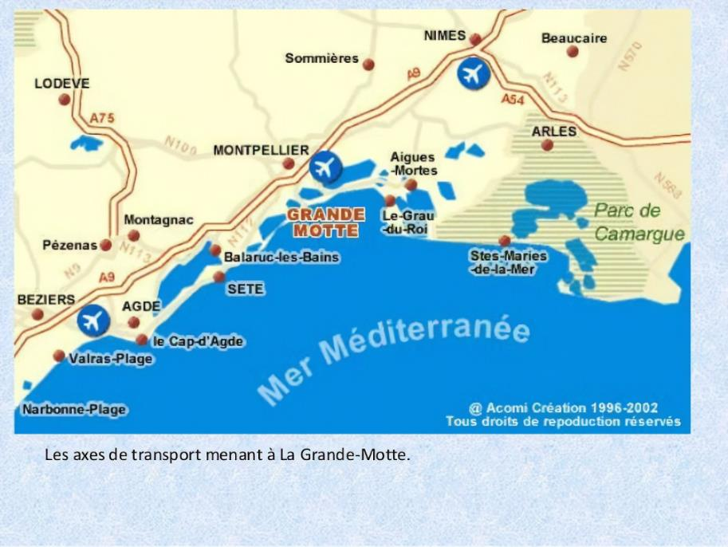

Slide 8

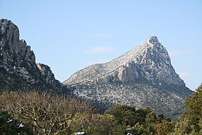
La Grande Pyramide date de 1974, inspirée par les marinas de la Baie des Anges
15 étages, dominant la ville de forme symétriquement opposée au Pic Saint Loup

Slide 9
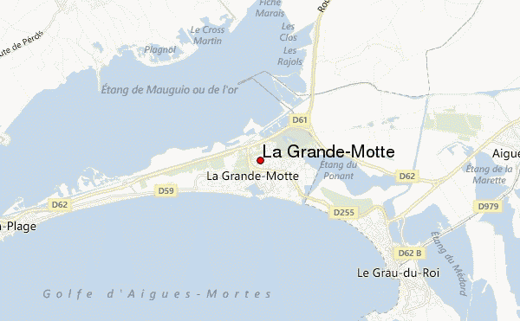
Positionnée sur la Méditerranée, entre les étangs de l’Or (Mauguio) et du Ponant
la GRANDE MOTTE, proche de PALAVAS et du GRAU DU ROI et de la Petite CAMARGUE

Slide 10
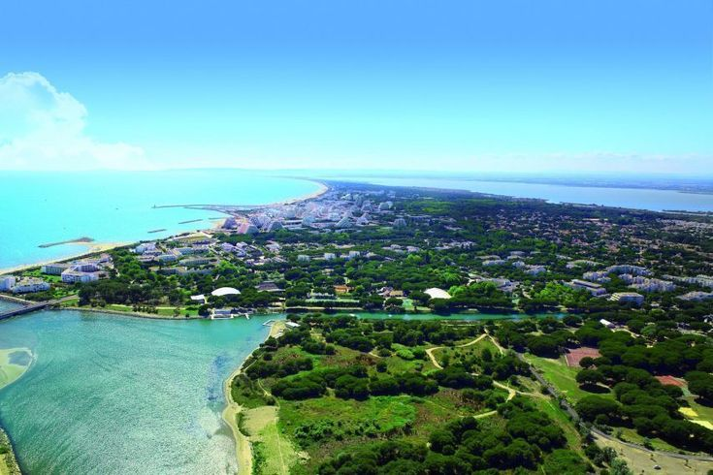
Naissance de la station, en même temps que 6 autres de la région : Port Camargue – Cap d’Agde – Gruissan –
Port Leucate – Port Barcarès et Saint Cyprien
Vue aérienne de La
Grande Motte
Plages, étangs, espaces verts

Slide 11
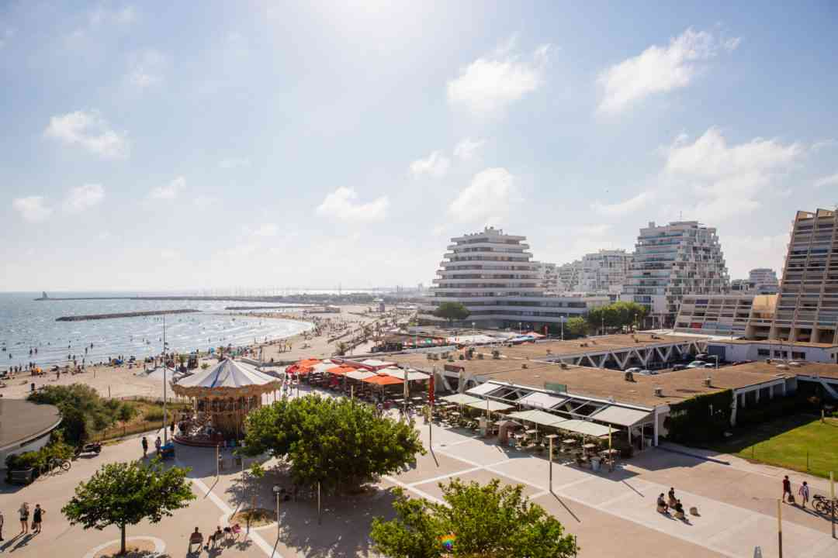
La Grande Motte
le Point Zéro
Le Point Zéro; adossé à la dune originale de 5m, qui a donné le nom à la station

Slide 12
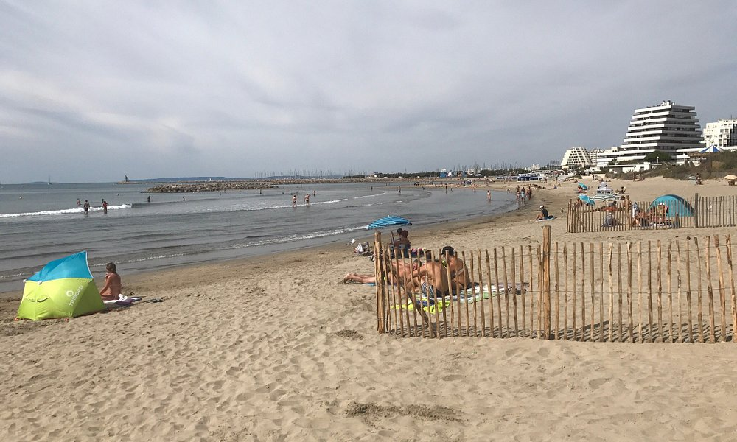
L’une des plages de la Grande Motte

Slide 13
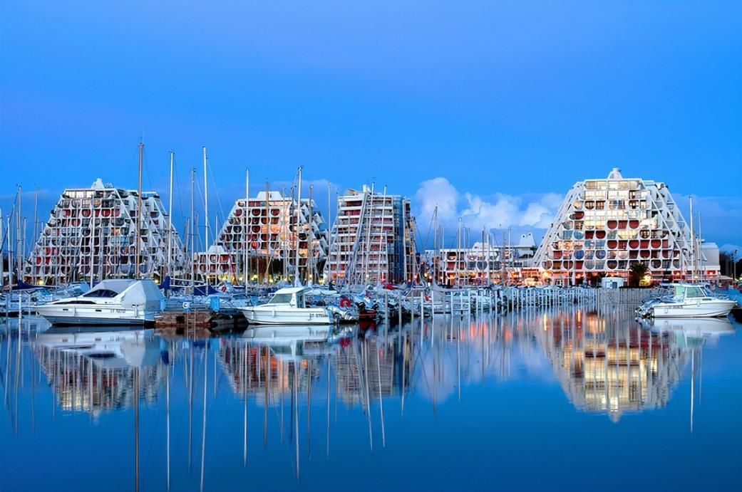

Slide 14
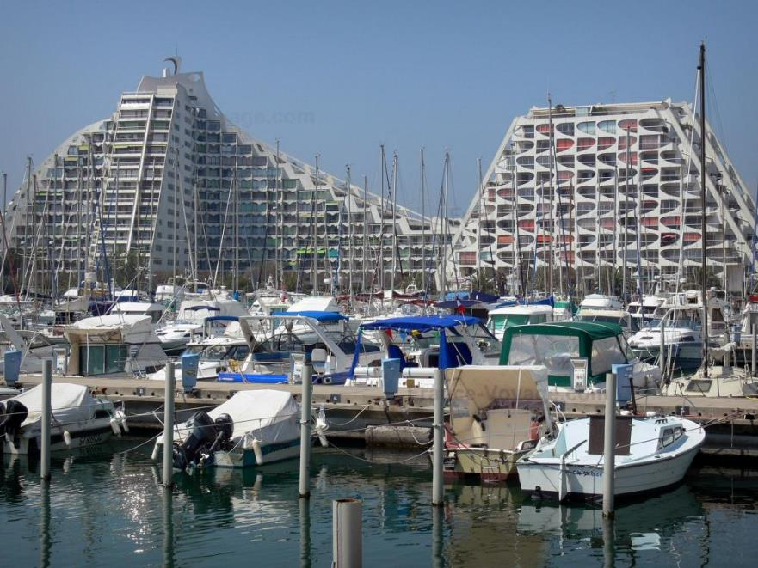
Le port de plaisance
La Grande Motte

Slide 15
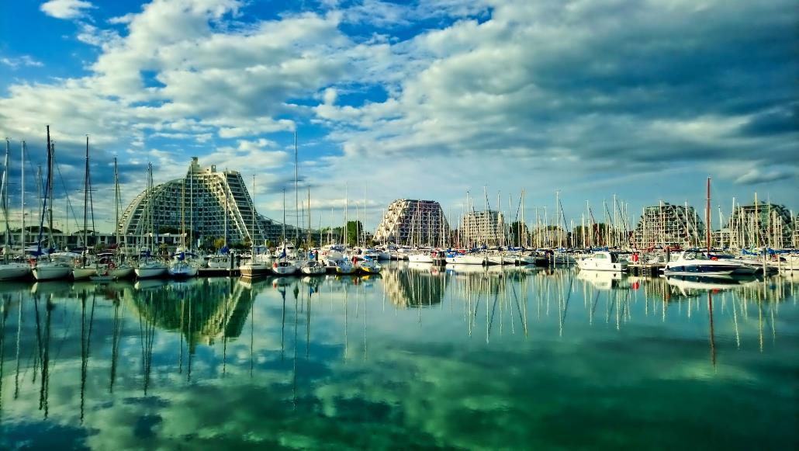
Immeubles de type ‘ZIGGOURAT’, en forme de pyramides précolombiennes avec, balcons, terrasses
ayant obtenues le Label « Patrimoine du 20eme siècle « en 2010

Slide 16
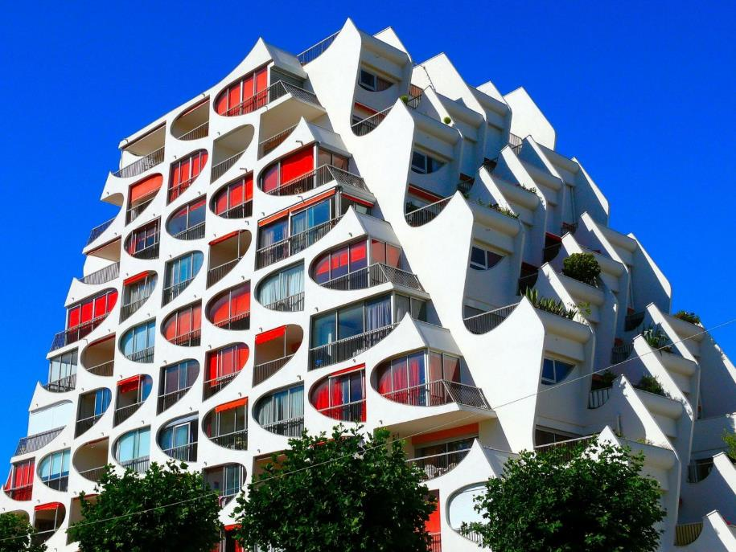
Immeuble de la
Grande Motte

Slide 17
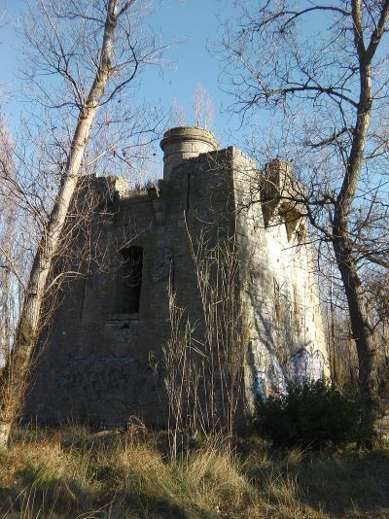
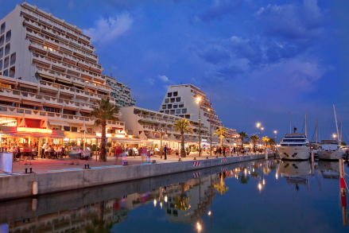
Le quai du Port de plaisance – Grande Motte
Redoute du Grand Travers daté de 1743, construite sur Ordonnance du Roi Louis XV - Monument Historique
Tour de Guet et tour signal (fait partie du groupe de celles de PALAVAS (Balestras) et du GRAU DU ROI

Slide 18
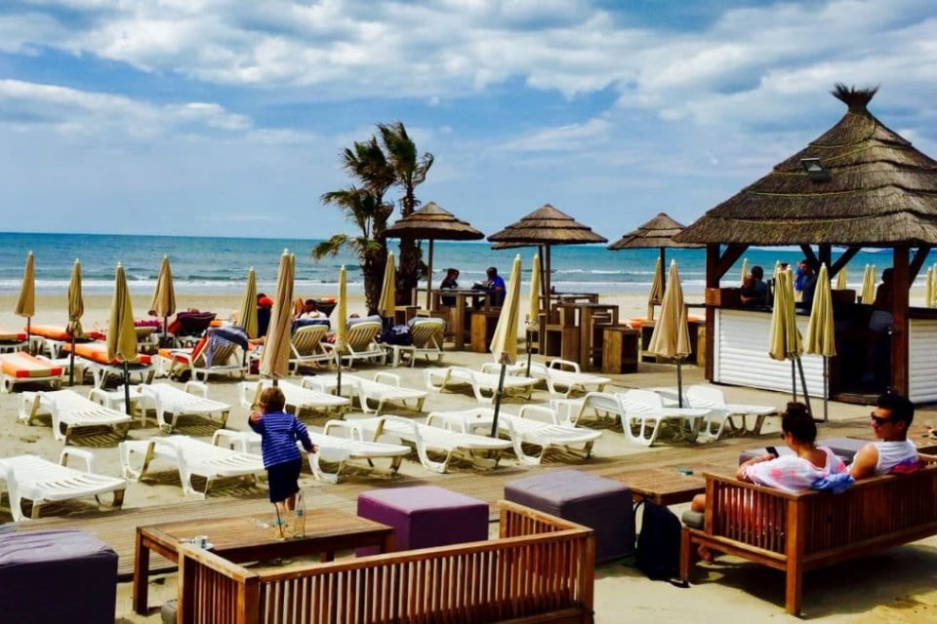
La Grande Motte
Plage privée – location de transats

Slide 19
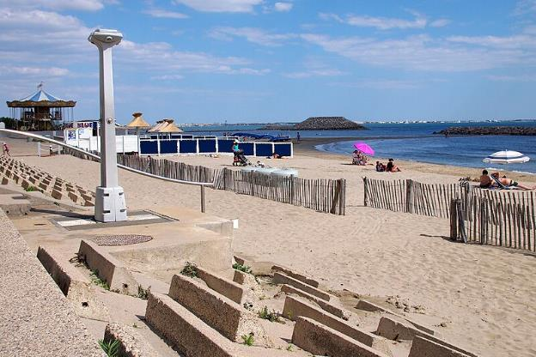
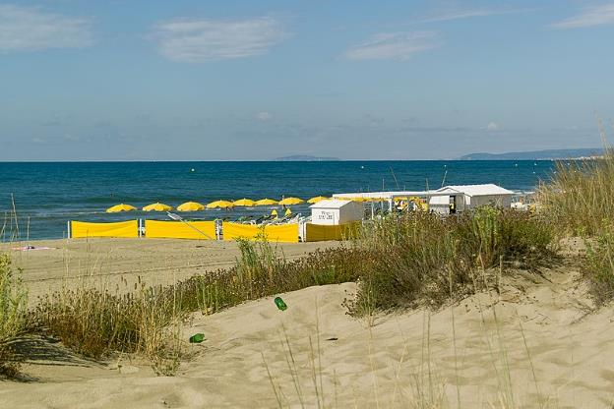
Espace plage privée – location parasols et bar
Plage publique centre de la Grande Motte

Slide 20
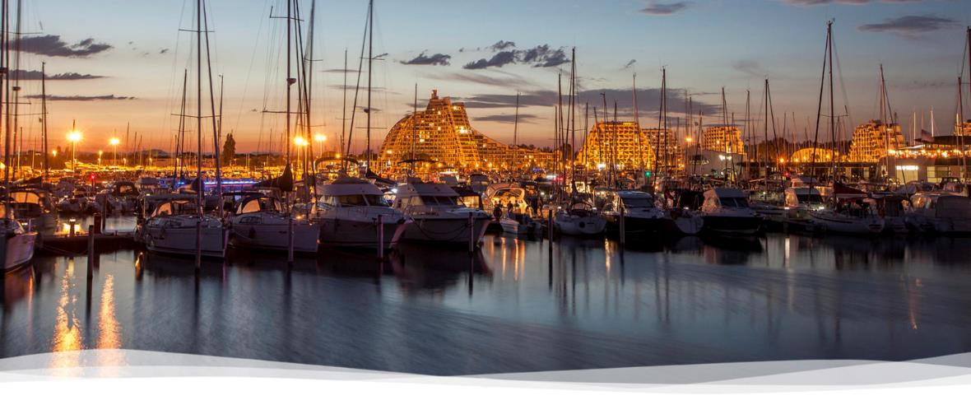
Vue panoramique du port de plaisance ,de la ville et, des immeubles ‘pyramides’

Slide 21
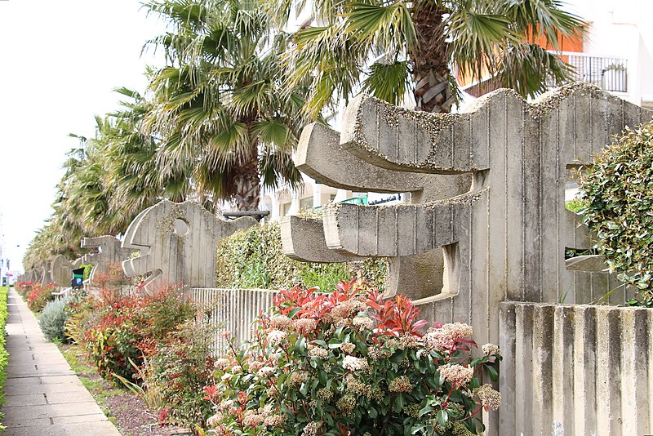
Figures de proue en béton
La Navigarde

Slide 22
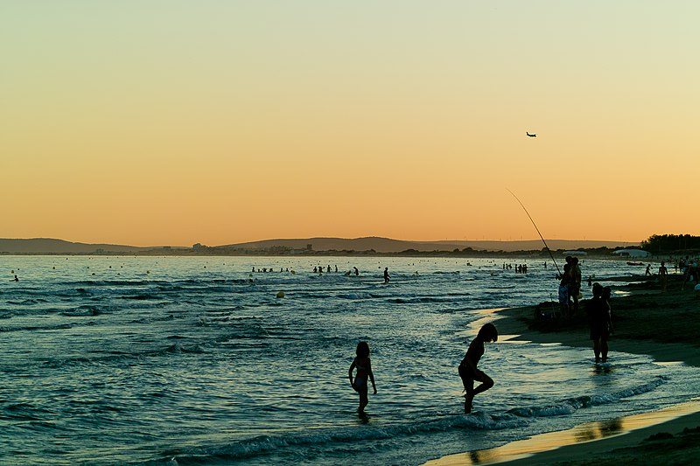

Slide 23
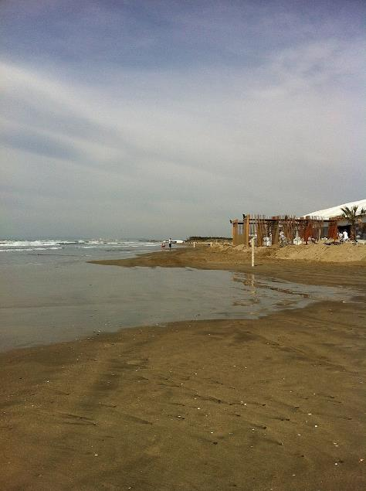
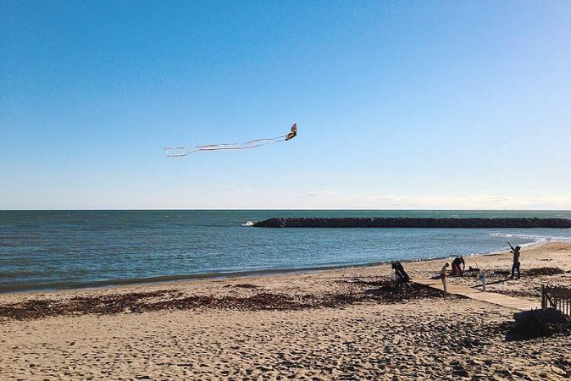
Plage du Grand Travers

Slide 24
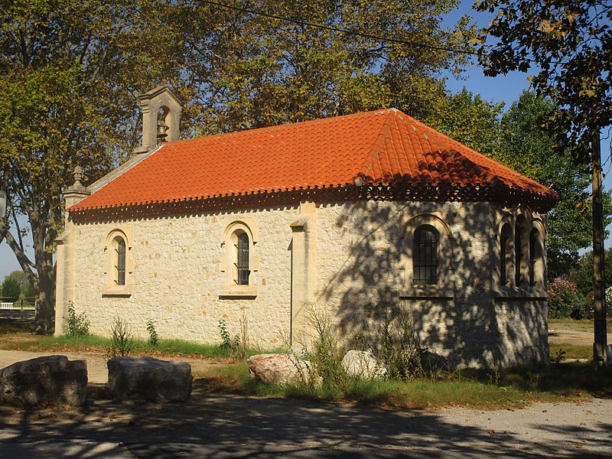
Chapelle de la petite Motte

Slide 25
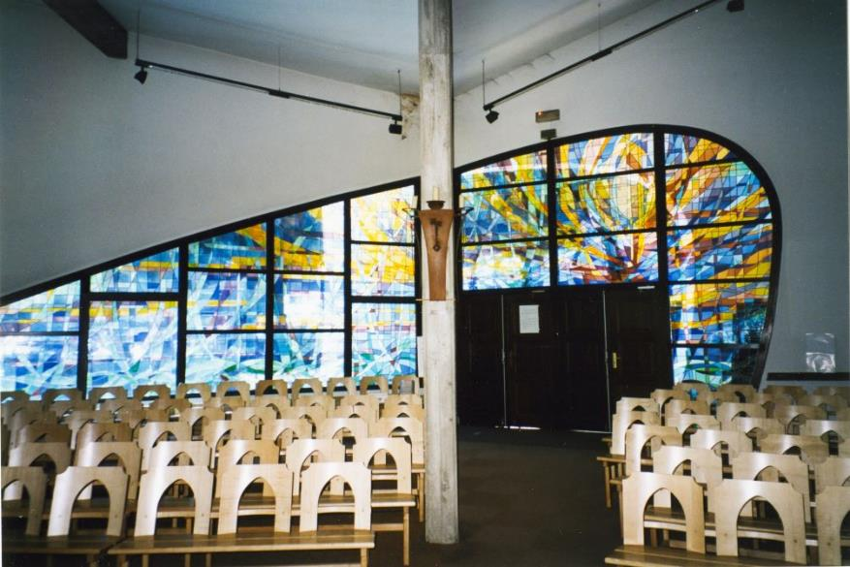
Eglise Saint Augustin
intérieur
La Grande Motte
première pierre en 1975 – construite de 2 courbes et 2 paraboles montant vers le ciel pour former un ovale contenant 2 cloches

Slide 26
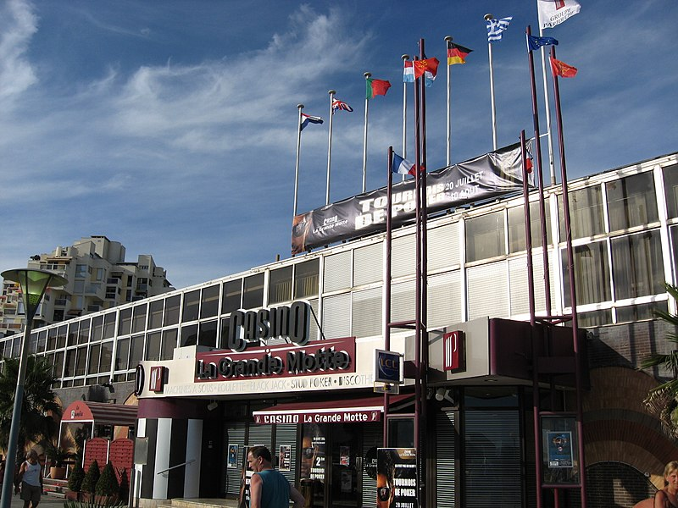
Ancien Casino

Slide 27
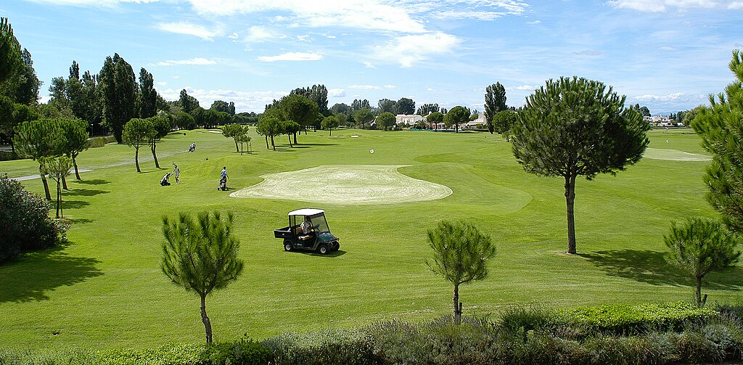
le GOLF type Floridien de 85ha – 42 trous – Grand practice de 50 tapis – putting green de 2000m2
Ecole de Golf et d’entrainement - Parcours International

Slide 28
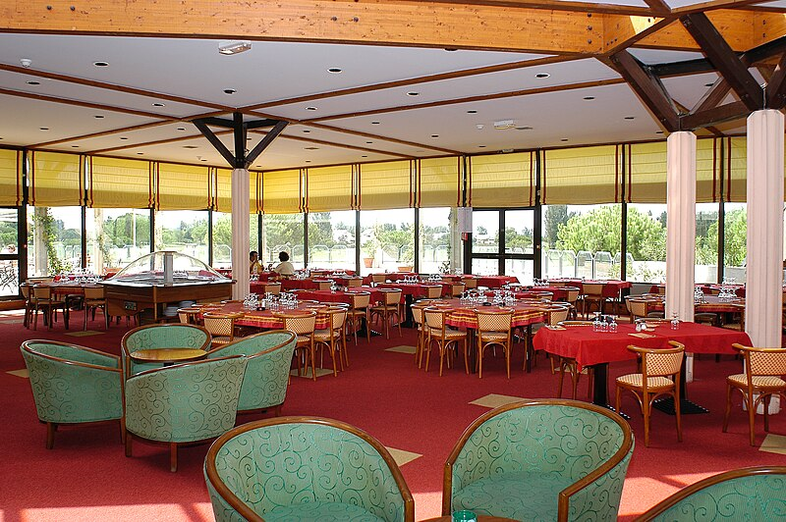
Club House du Golf

Slide 29
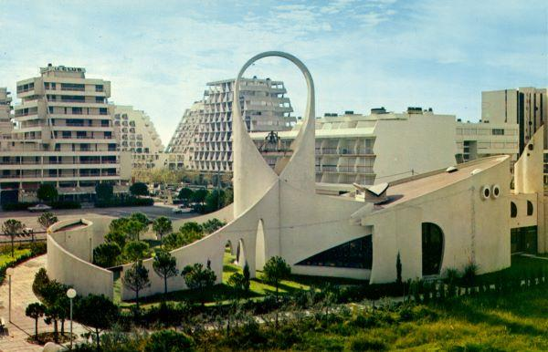
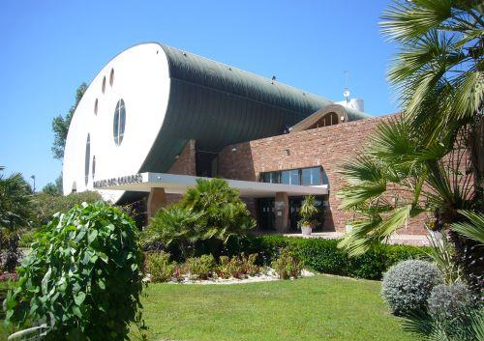
Palais des Congrès en forme de galet
inauguré en 1983
Chapelle Balladur

Slide 30
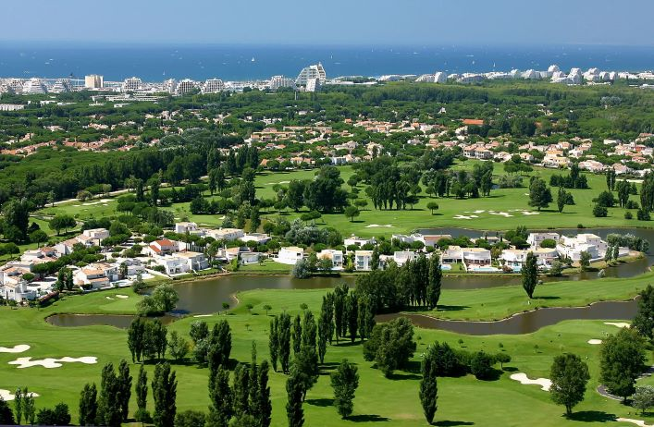
Vue aérienne
le Golf en 1er plan
Le quartier du Ponant (villas) et, au loin le bord de mer avec immeubles modernes

Slide 31
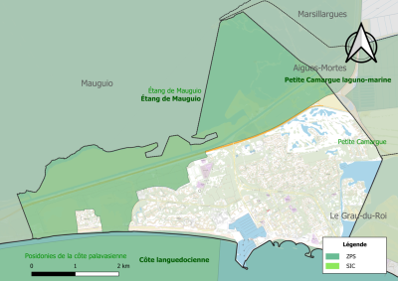
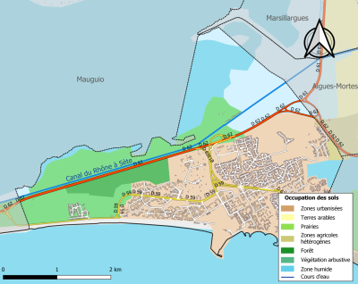
occupation des sols
Sites Natura 2000 – La Grande Motte
Espaces protégès : Etang de l’Or – Lido de l’Or – la
Petite Camargue et, réseau Natura 2000, écologique avec l’étang de Maugio - Réserve ornithologique

Slide 32
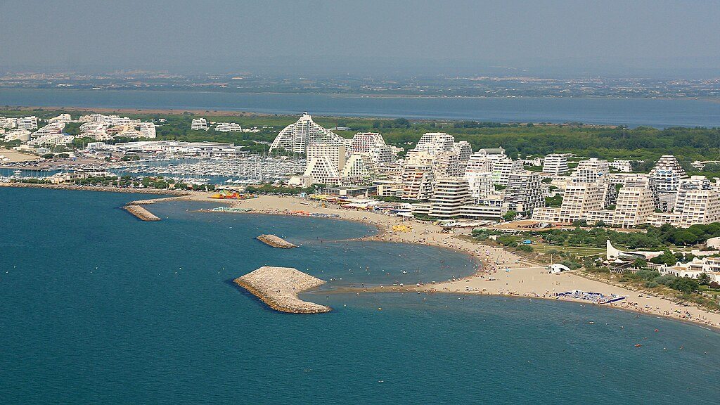
Le Port de plaisance est labellisé ‘Pavillon bleu’ ,avec 1530 anneaux

Slide 33
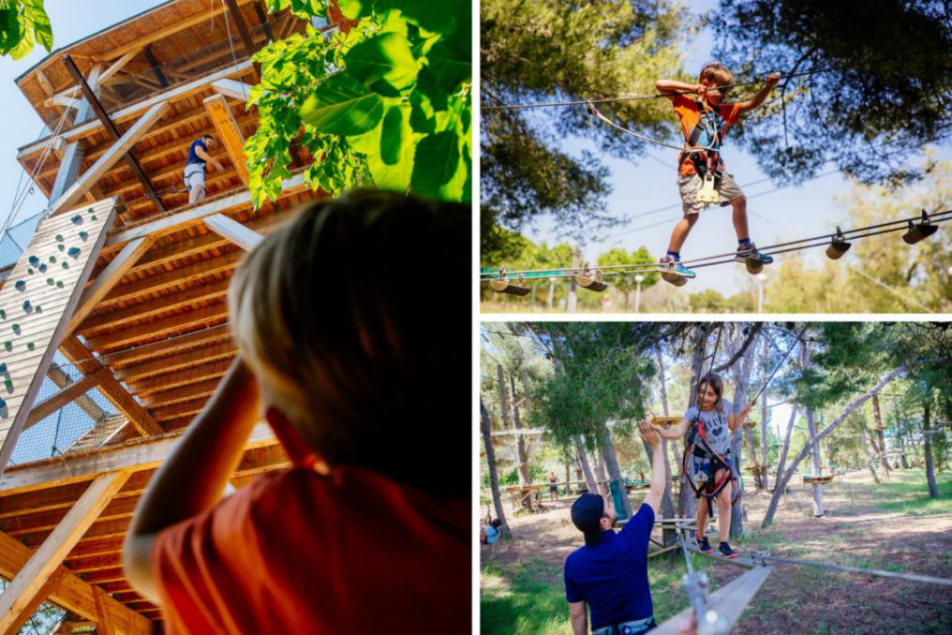
parc accrobranche
La Grande Motte

Slide 34
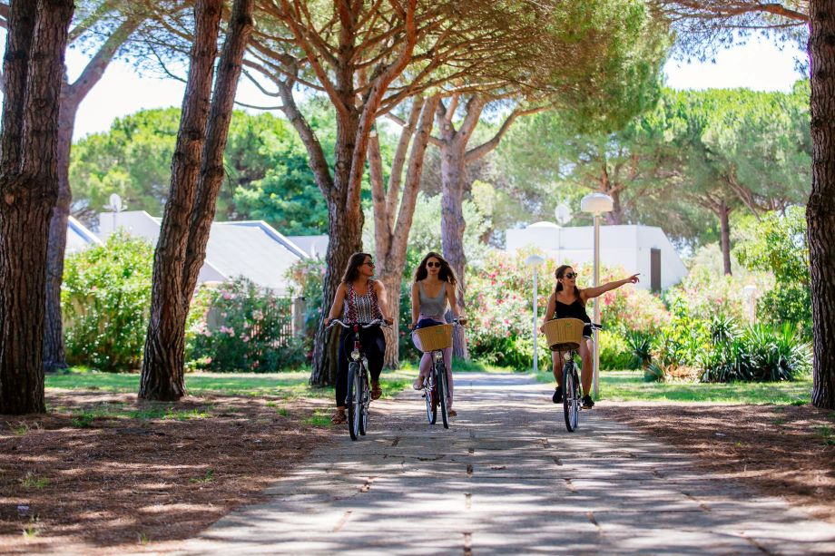
Parcours pour cyclistes à la Grande Motte
7km de parcours ‘voie verte’ et chemins piétonniers

Slide 35
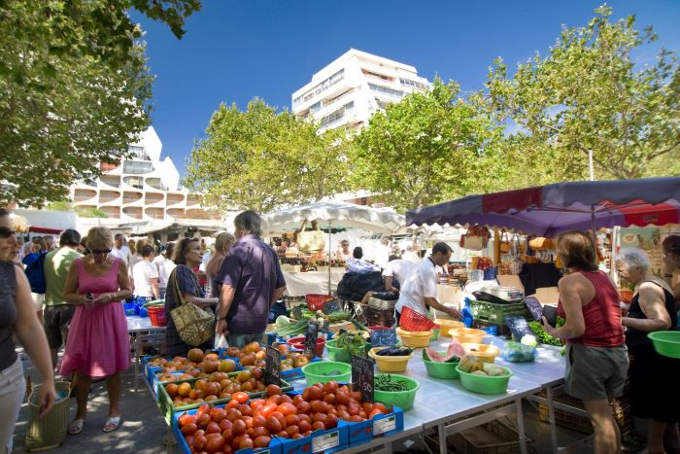
Nombreux Campings et Centres commerciaux
Terrains de Sports – Golf International
Palais des Congrès
Casino avec restauration- bars salles de réceptions- de séminaires – black jack – roulette – bataille et 200 machines à sous.
31 courts de Tennis
Centre Hippique
Parc et Palais des Sports
Espace skate
Terrains de base-ball ou basket
Espace de volley sur plages
Centre Nautique – Parc aquatique
Club d’aviron
14 plages privatisées
Centre de Thalasso
À l’Etang du Ponant : école de voile
Marché à La Grande Motte – place de la Mairie

Slide 36
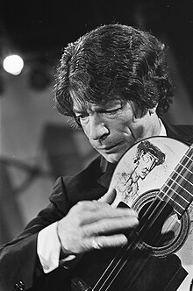
Parmi les personnages ‘vedettes de la station :
Jean BALLADUR : né en 1924 à Smyrne (devenu Izmir) en Turquie en 1924
Admis à l’Ecole Normale Supérieure en 1943, il suspens ses études pour entrer dans la Résistance – en 1945 se consacre à l’Architecture, intègre l’Ecole des Beaux- Arts
il décède en 2004 – inhumé au cimetière de la Grande Motte
(pas de photo disponible)
Manitas de PLATAS, guitariste, d’origine Gitane, sera résident de la station.
une Esplanade lui est dédiée dans la station, en bas de son domicile.
1921-2014
Fond sonore Manitas de Plata ‘RUMBA’ en compagnie de José Reyes et des Baliardos

Slide 37
Proposé Par Lorient ,Sur une Suggestion De JackDidier
Les Images Et Le son Du Net
Daniel
Logo actuel de la station

